Slide 1
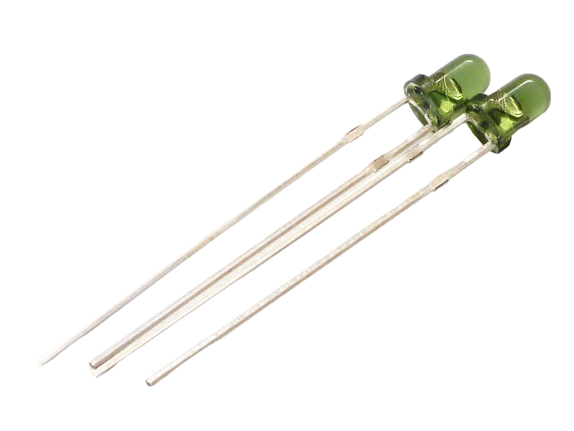

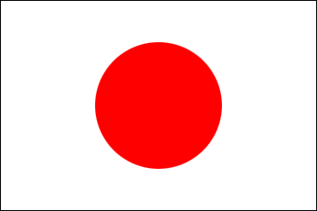

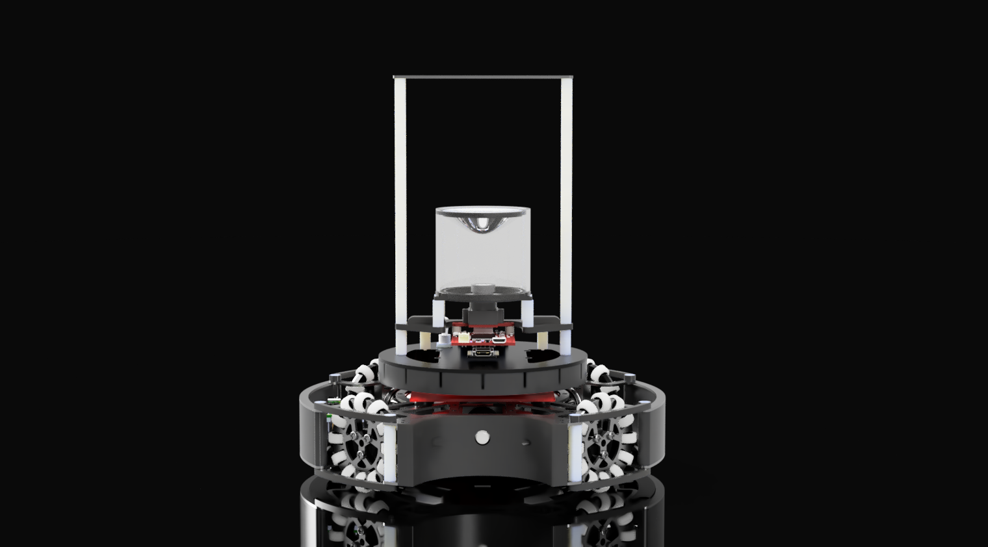
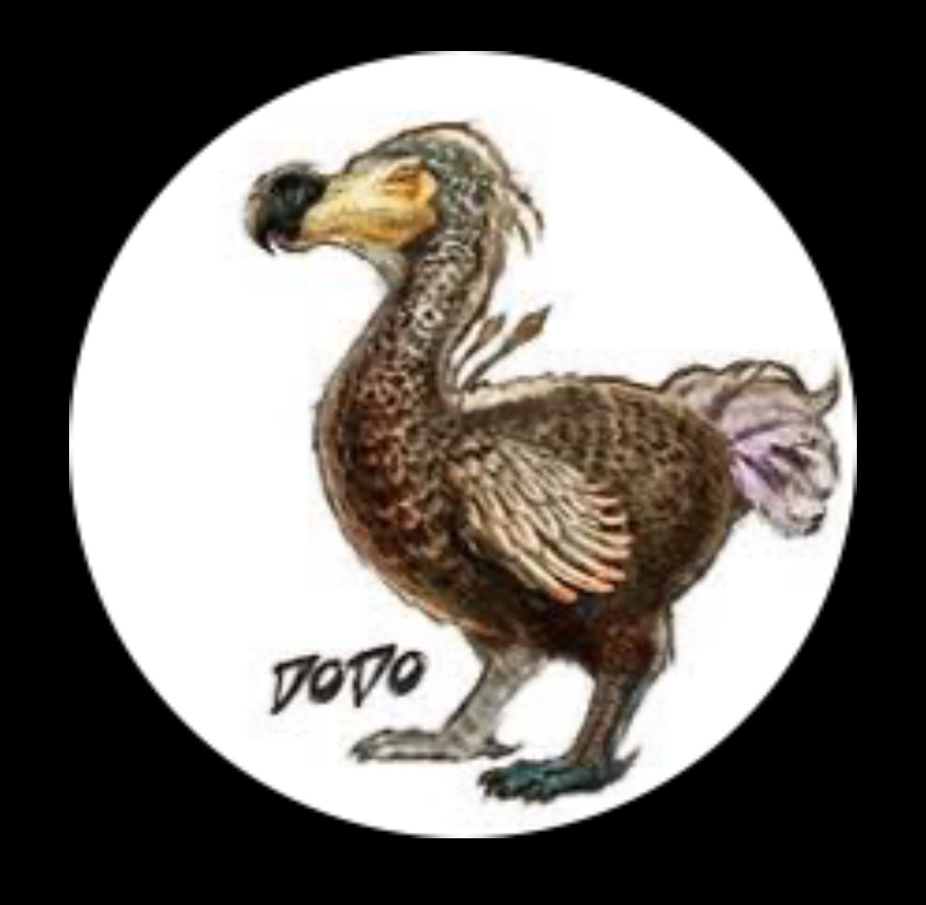

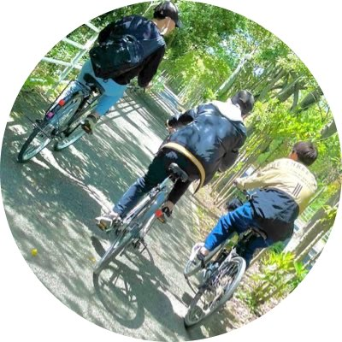

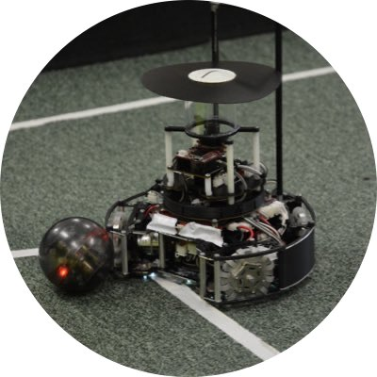



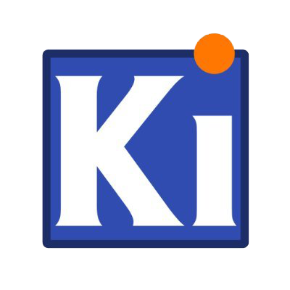
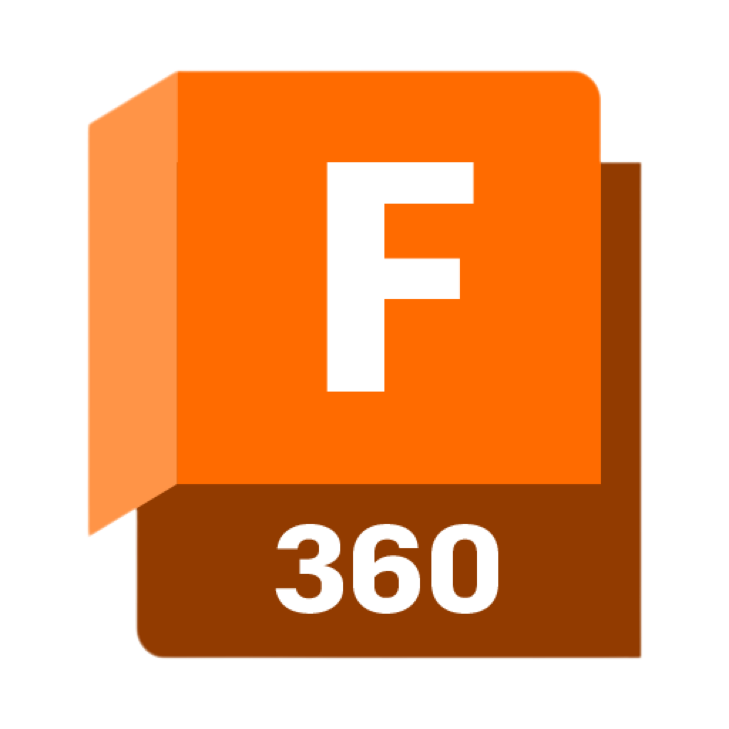
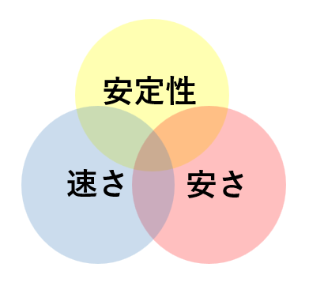




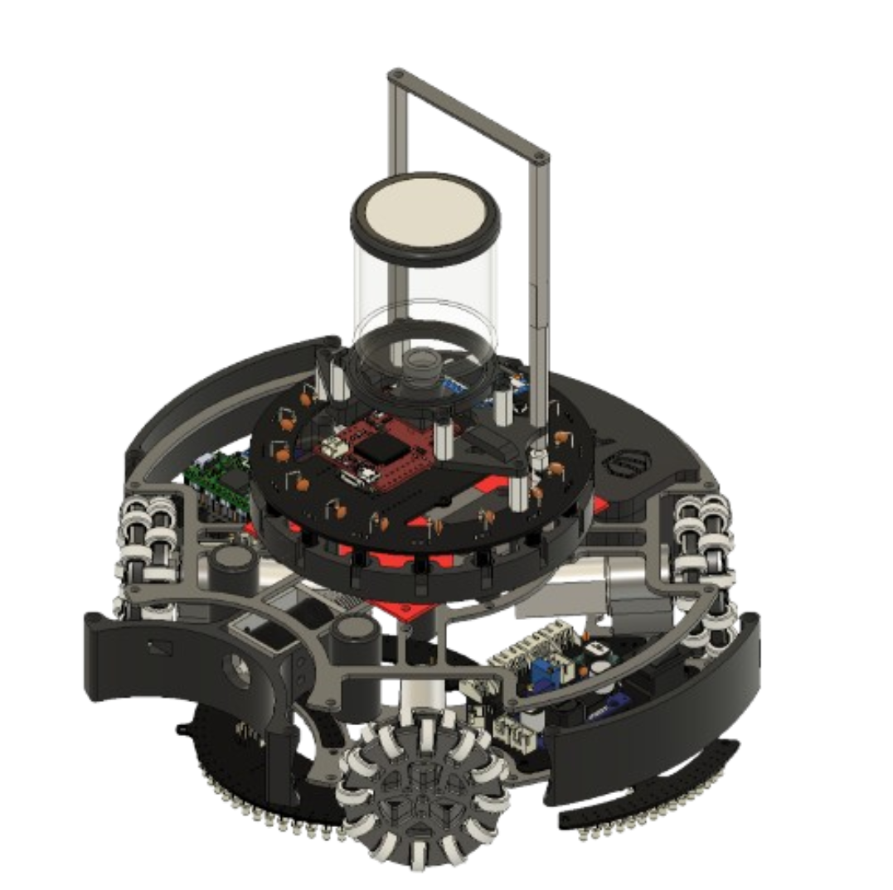
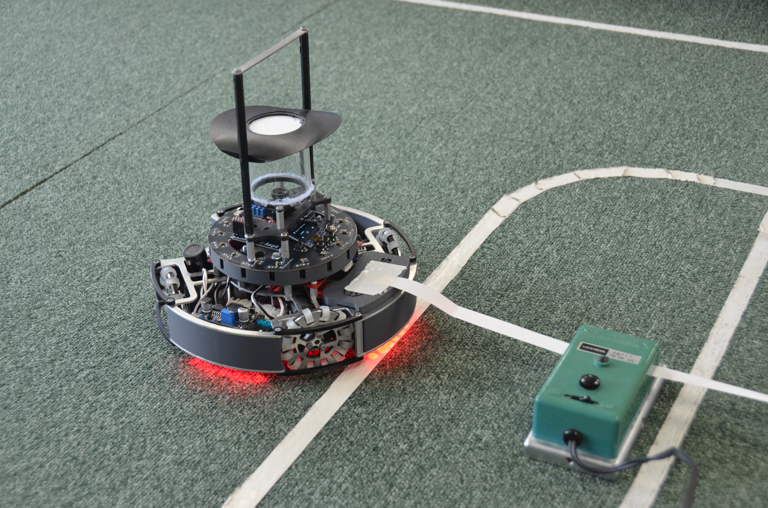
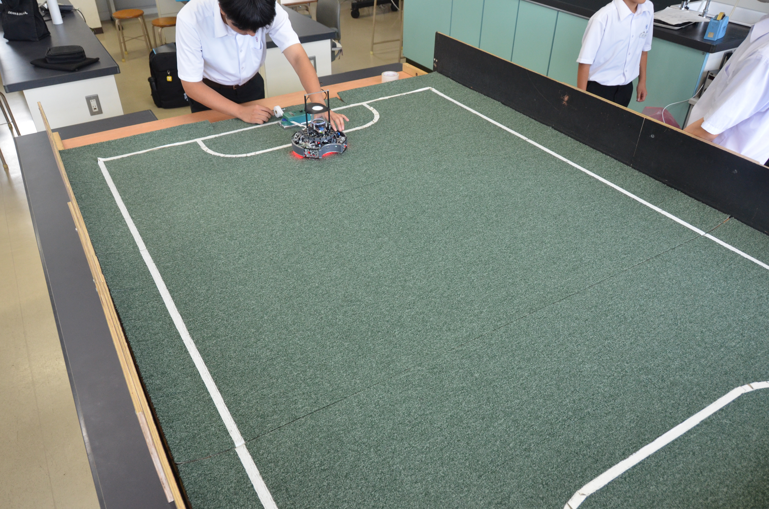
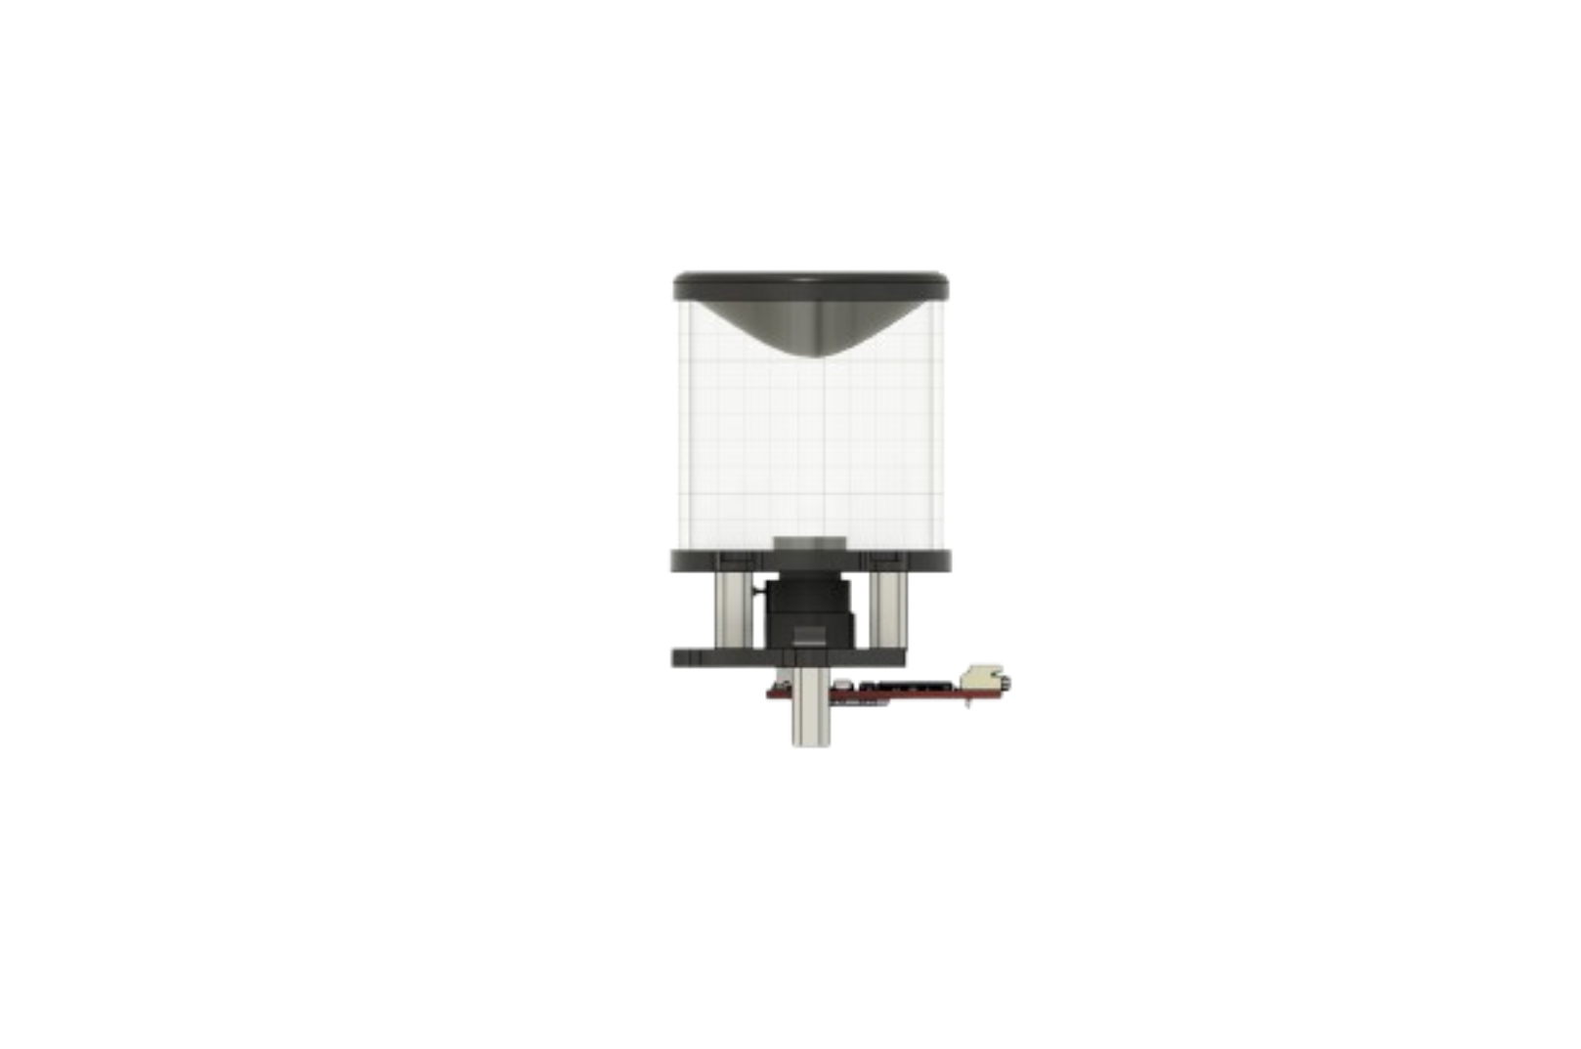
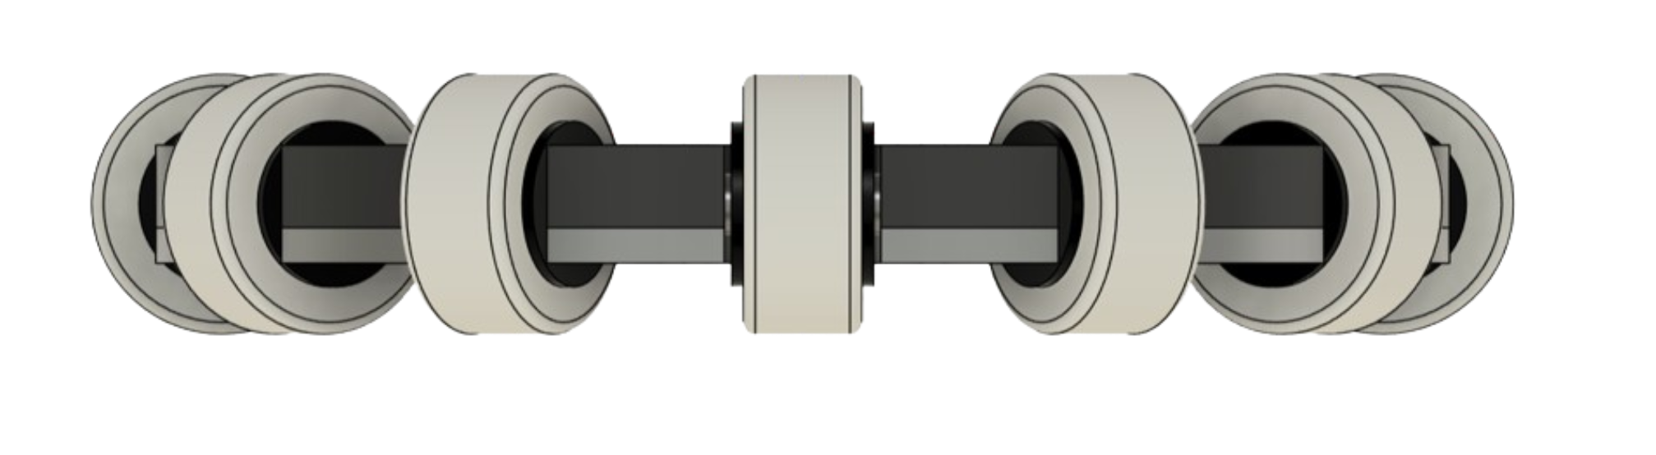
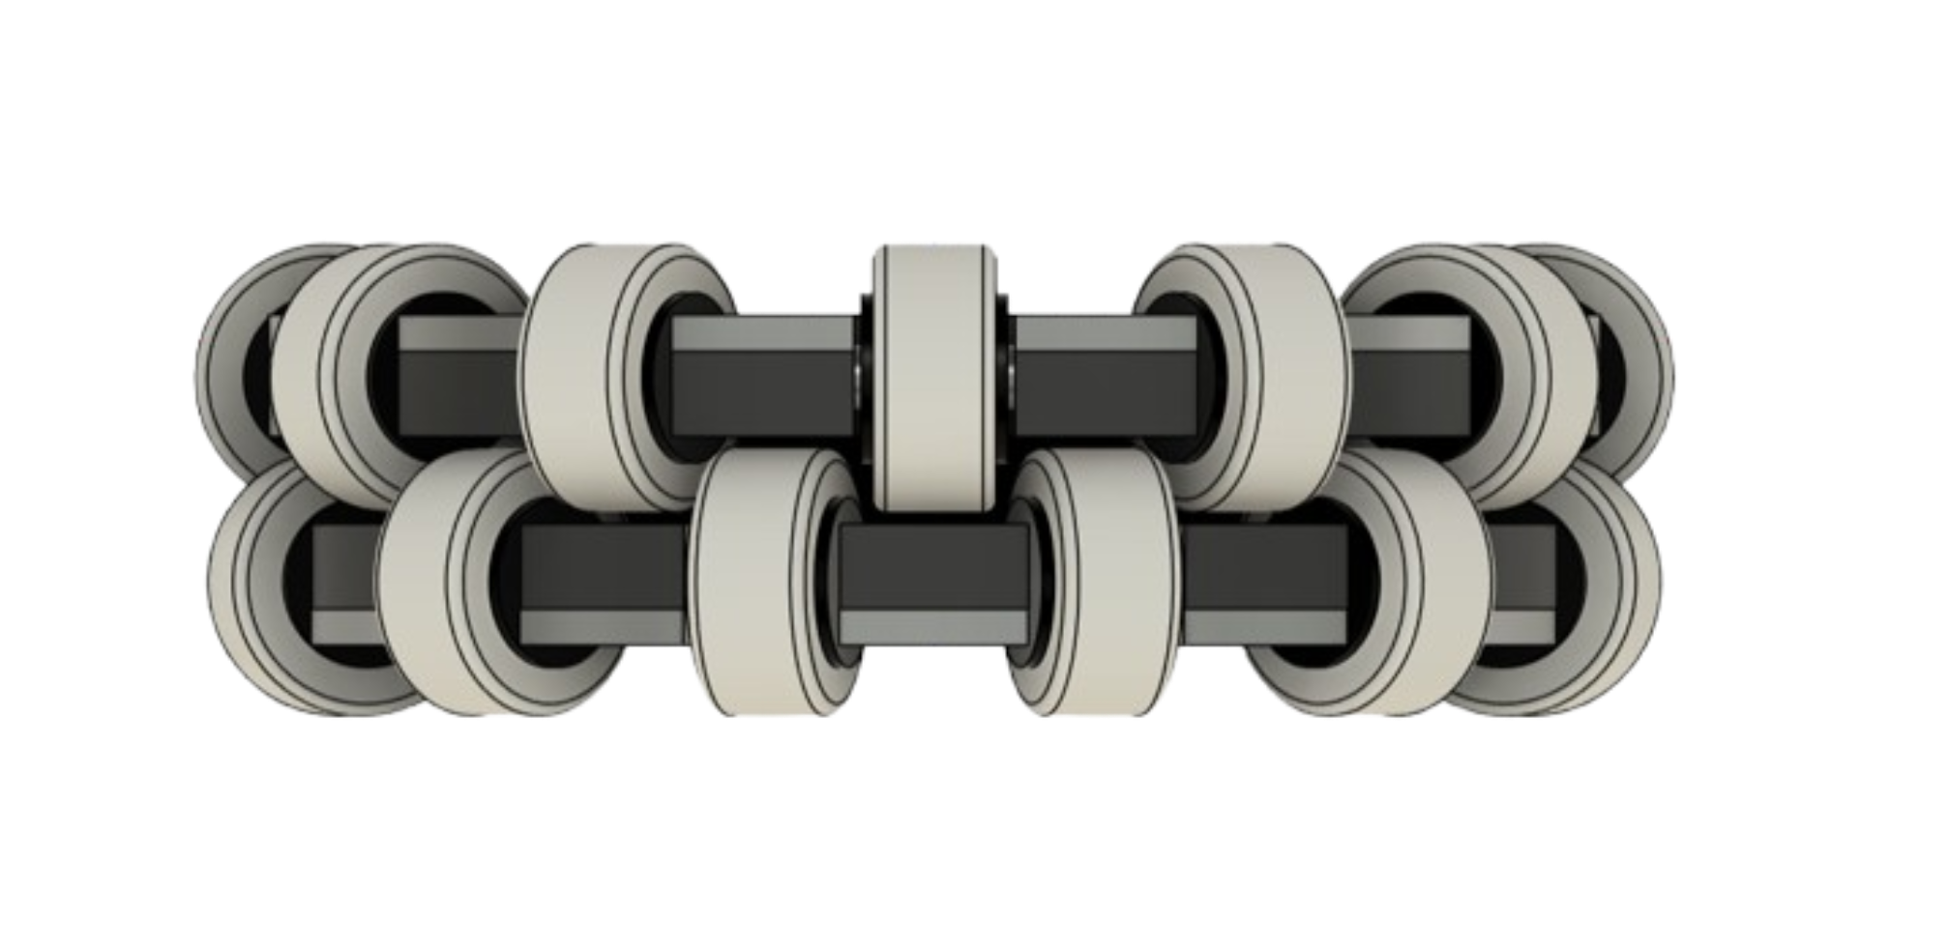
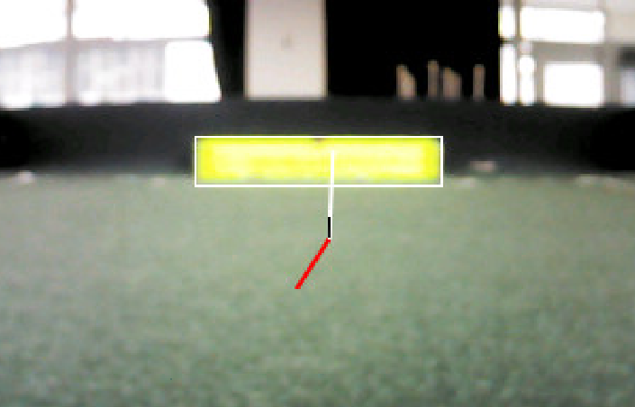
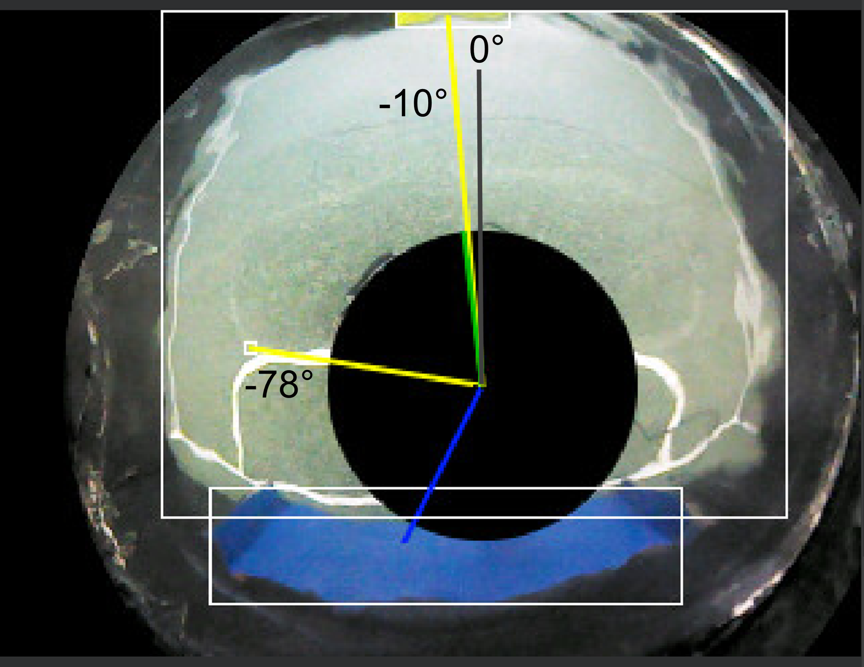
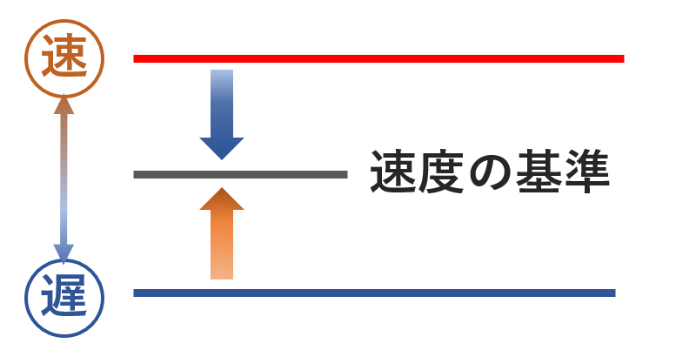
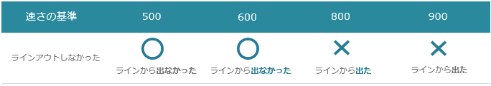
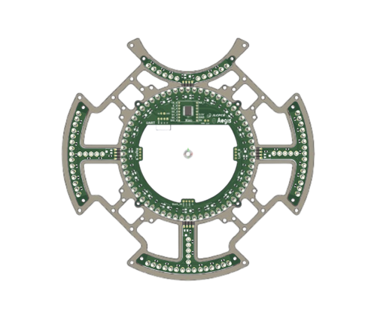
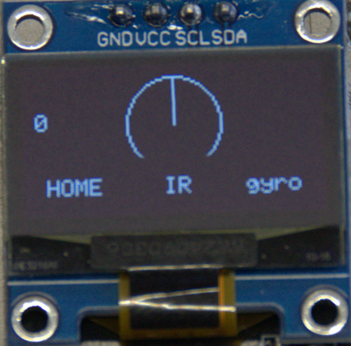
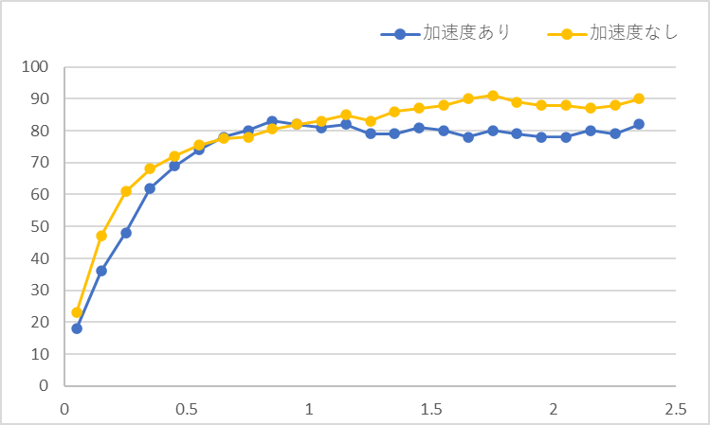
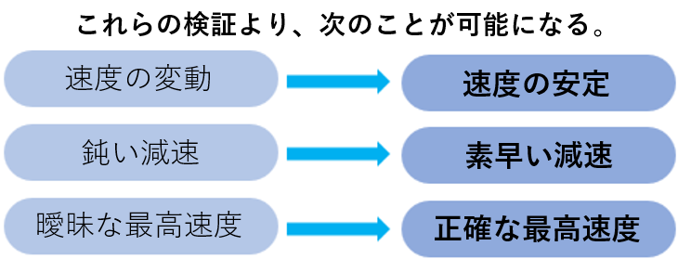
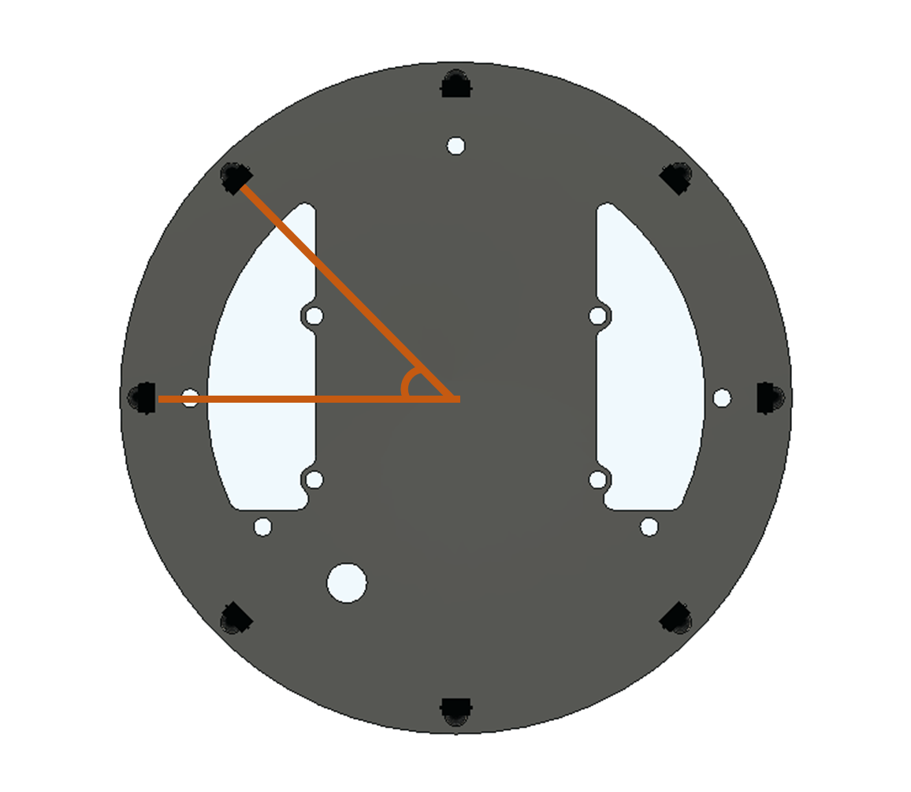
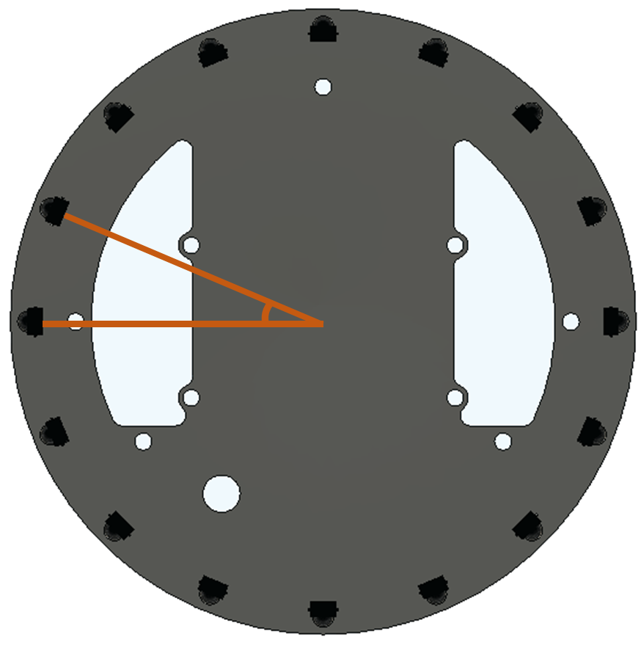
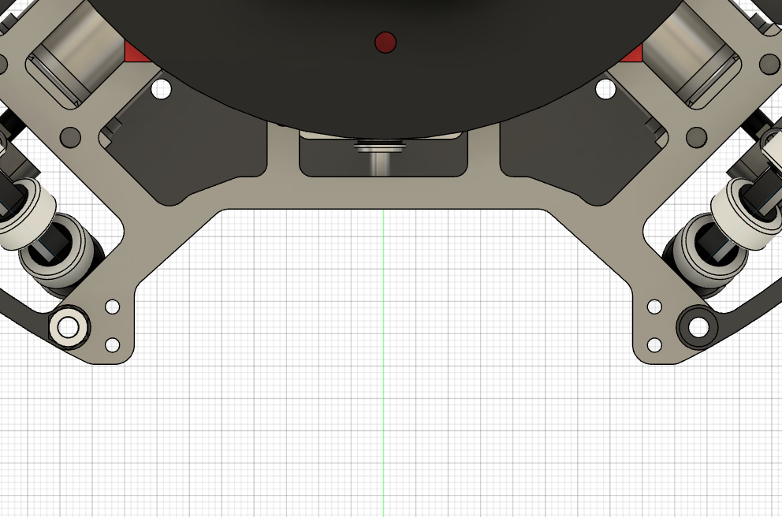
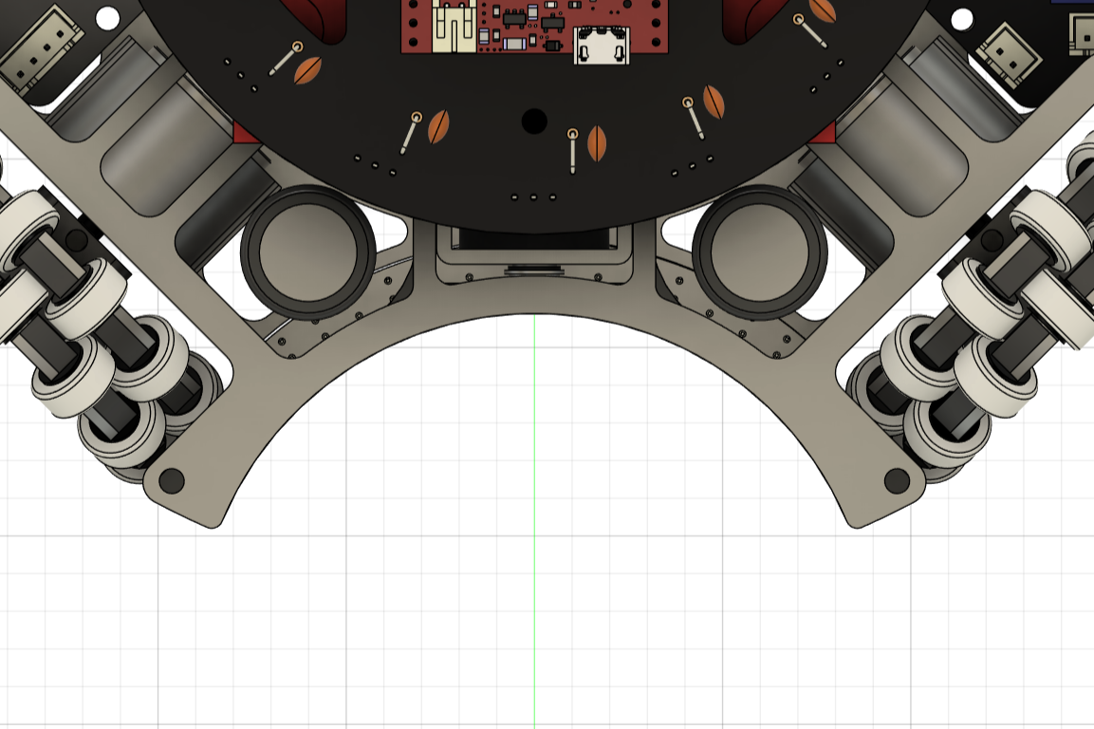
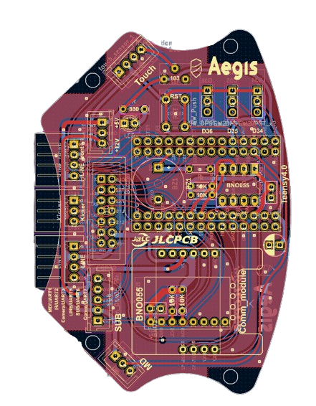
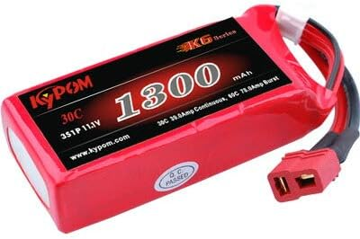
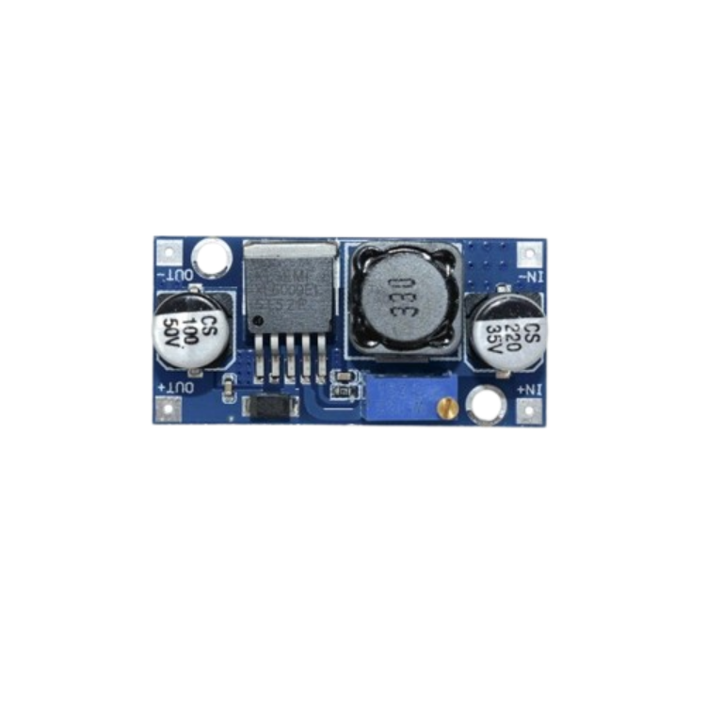
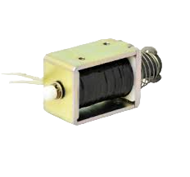
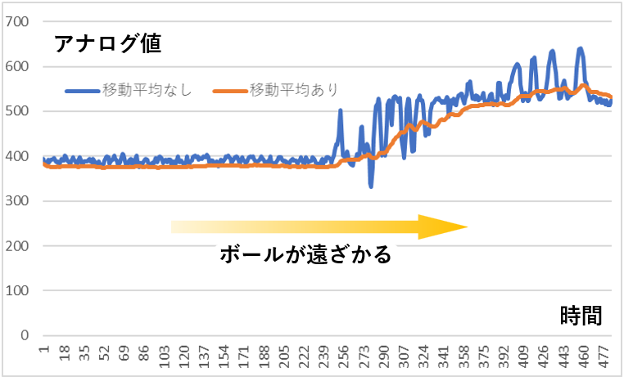
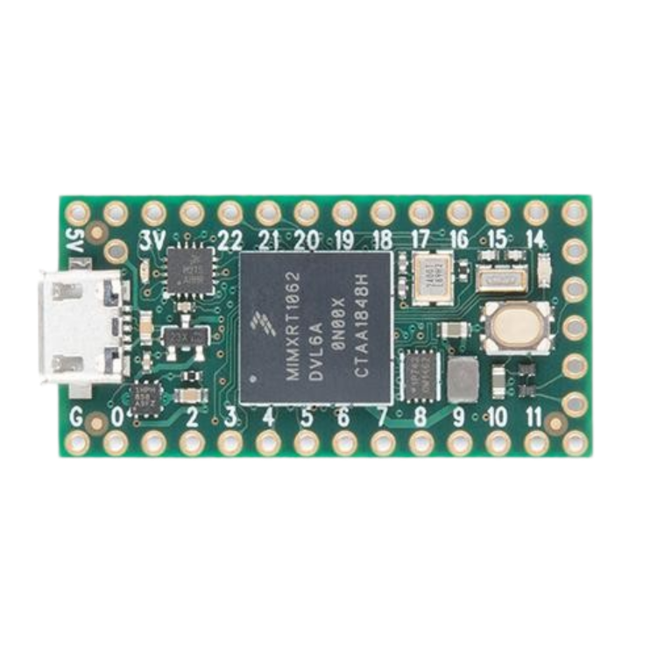
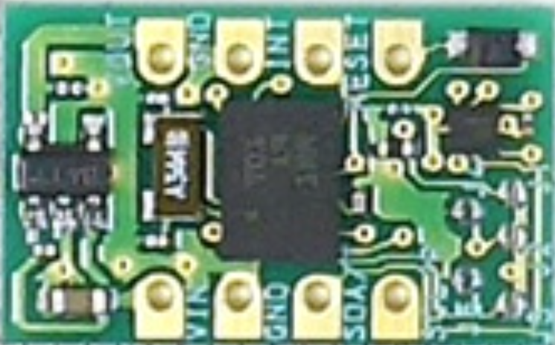
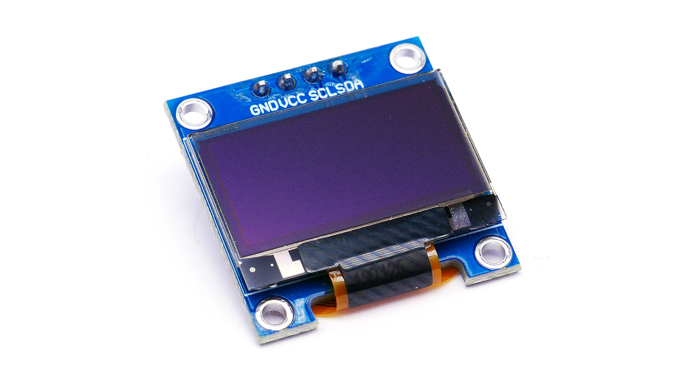
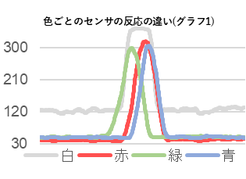
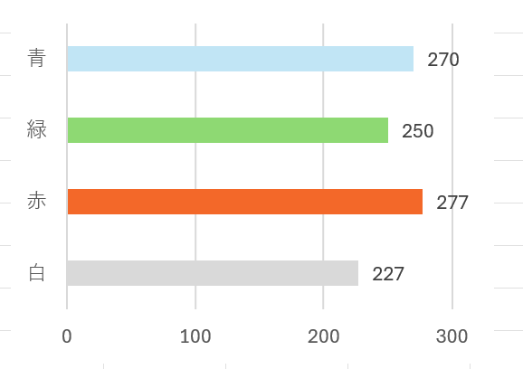
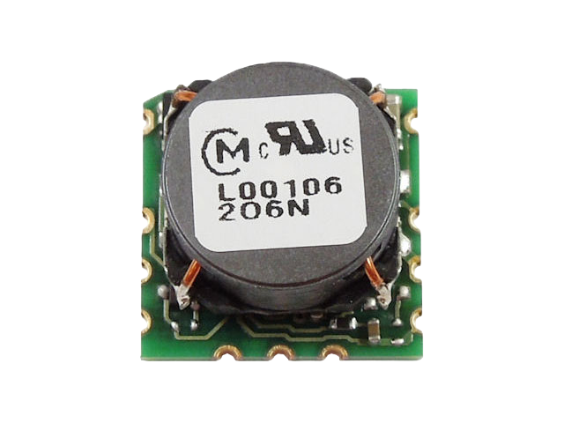
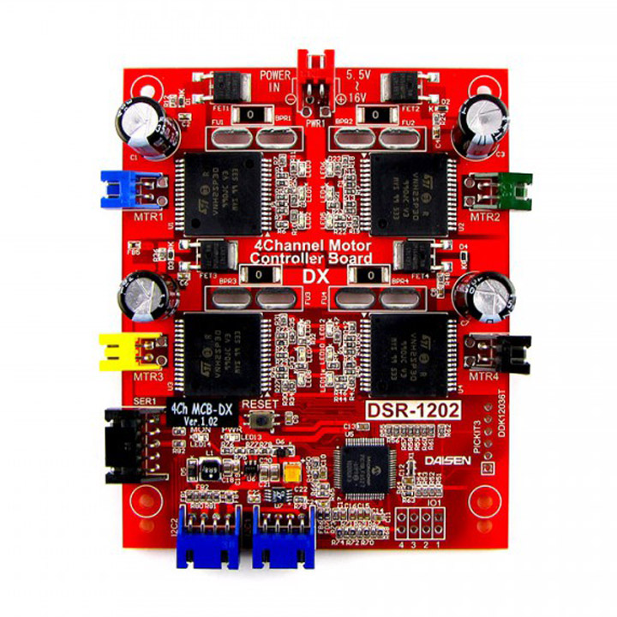
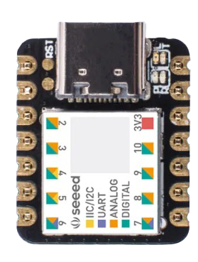
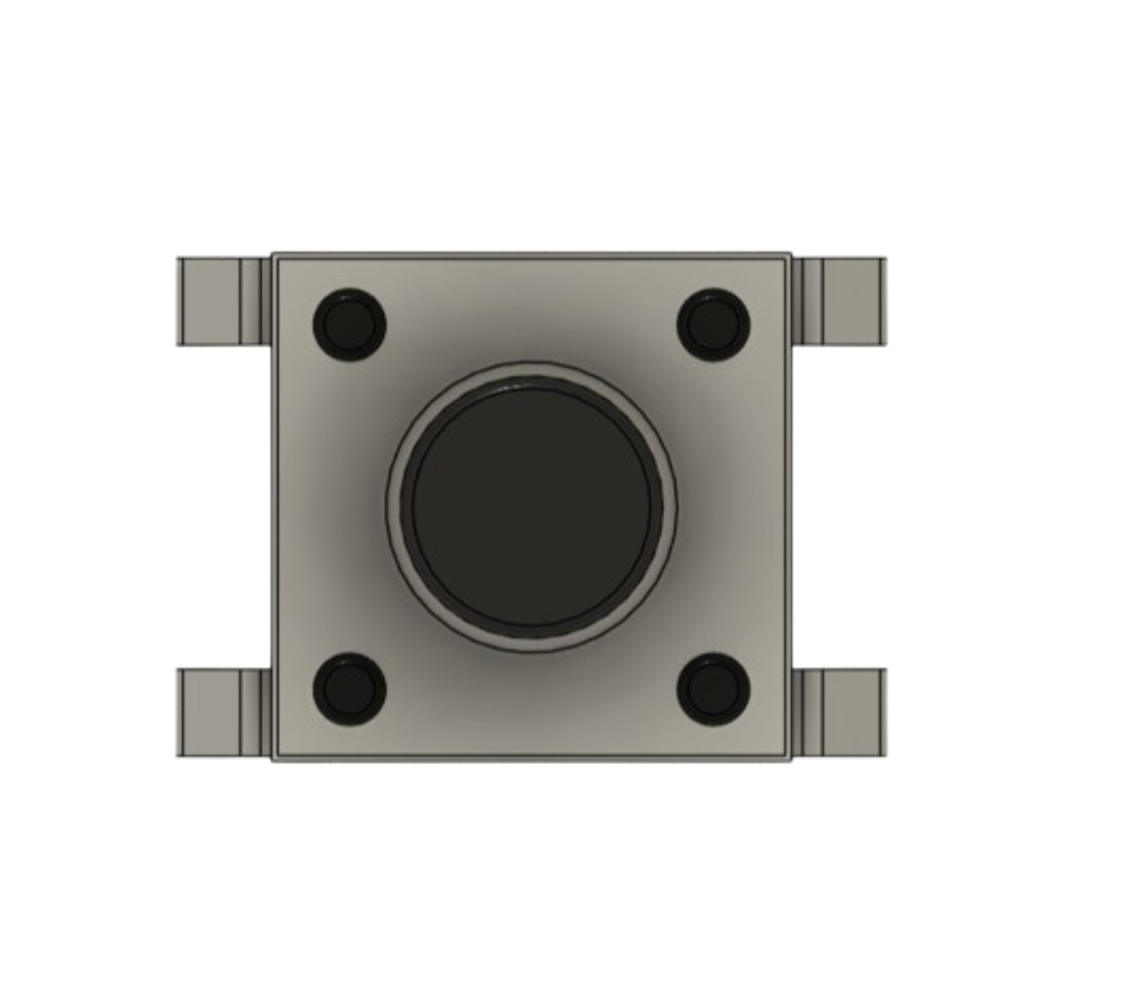
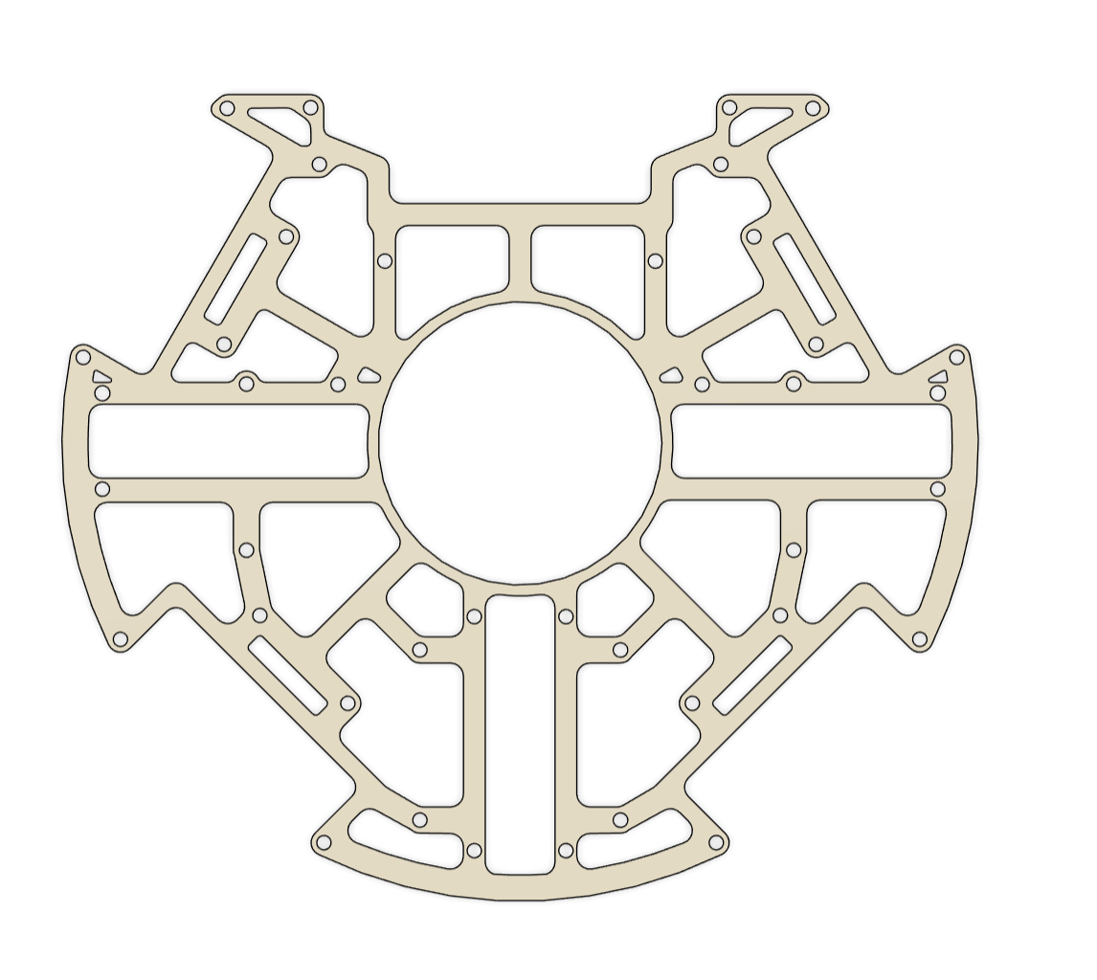
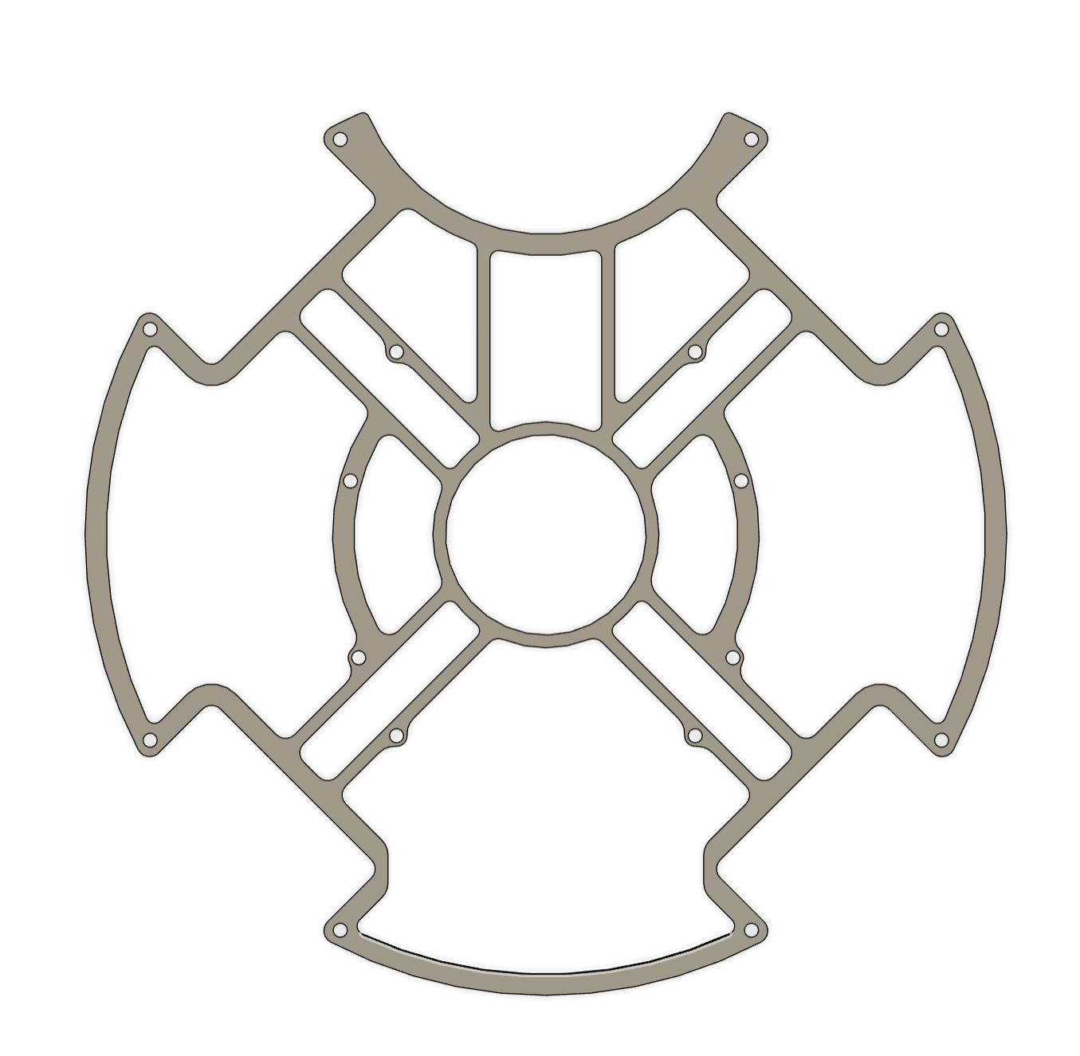
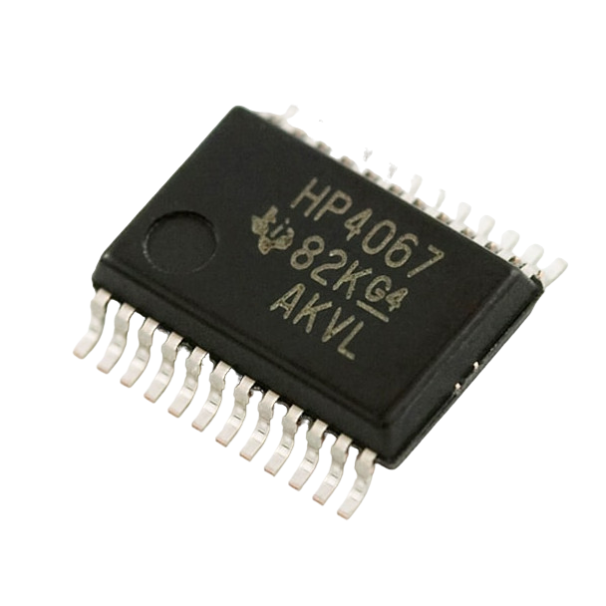
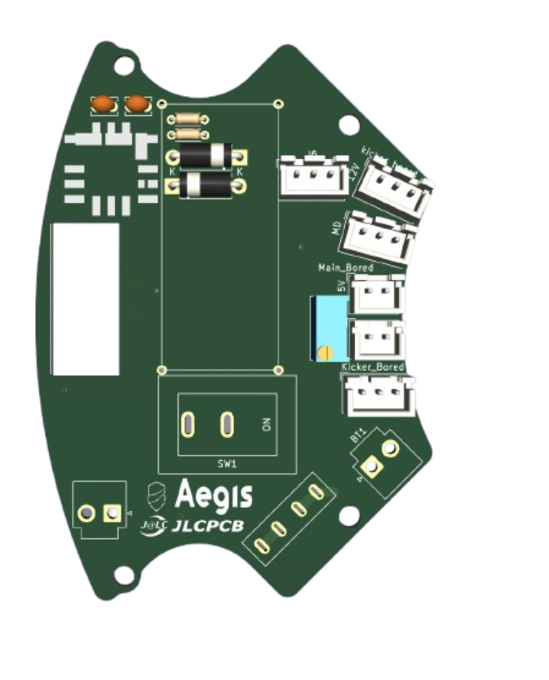
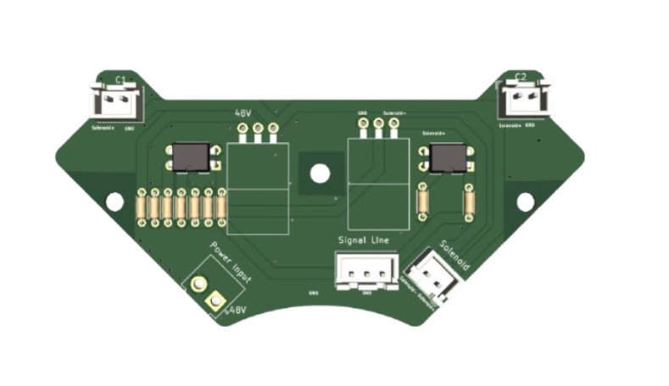
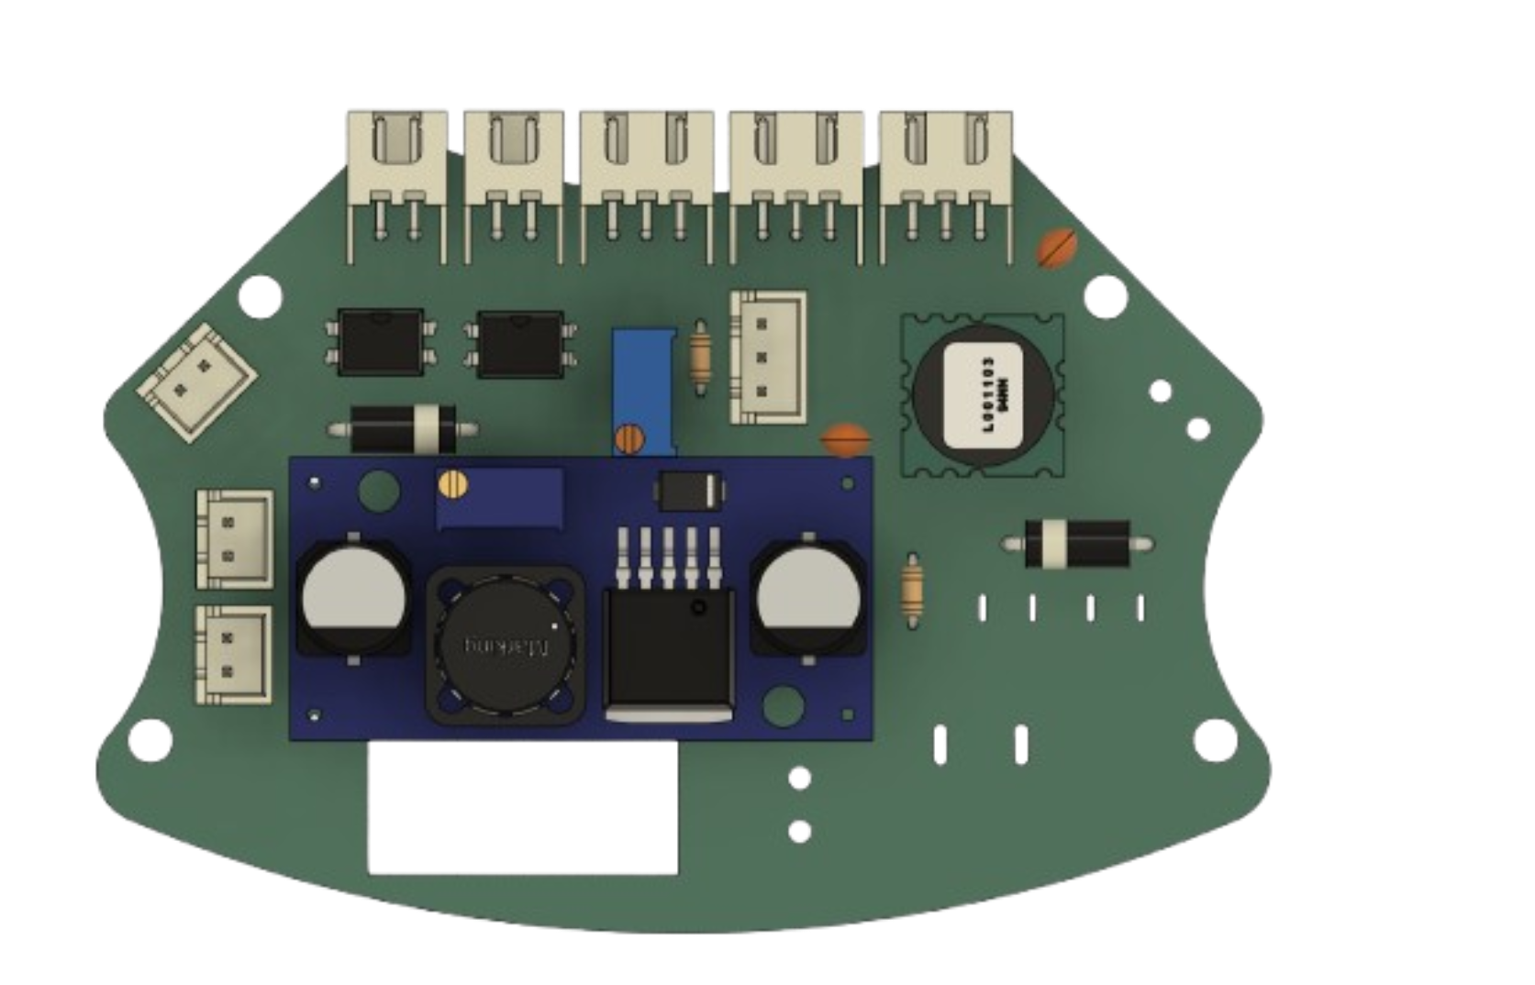
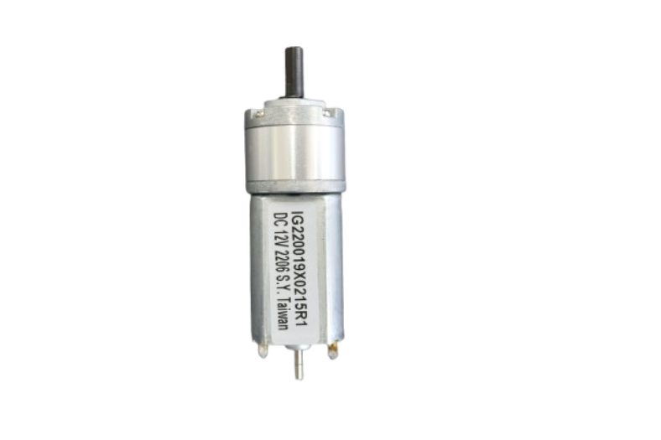
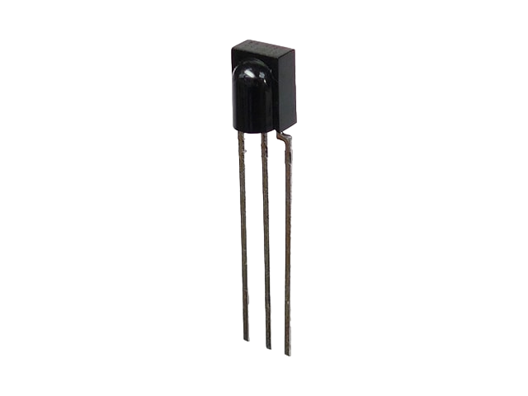
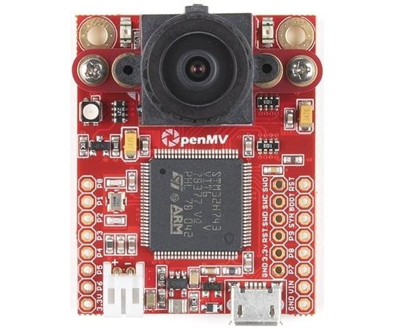









Team Member
Abstract
Software
私たち「Munako Aegis」は、日本の高校生4人で構成された、サッカーライトウェイト部門のチームです。
2023年シーズンから活動を開始し、日々ロボットに真剣に向き合いながら、互いに技術を高め合ってきました。
活動を始めた当初、メンバー全員に専門的な技術はありませんでした。しかし、毎日のように機体設計やプログラミング、回路製作に取り組み、試行錯誤を重ねながら、知識と経験を蓄積してきました。
初年度は予選大会を1位で通過し、ジャパンオープンへの出場を果たしましたが、本戦では64チーム中31位という悔しい結果となりました。
それでも諦めずに、私たちは努力を続け、今年のジャパンオープンでは見事1位を獲得。さらに、ベストプレゼンテーション賞もいただくことができました。
ロボットの設計には主にAutodesk Fusionを使用し、回路設計にはKicadを用いています。製作には3DプリンターやCNCフライス盤を活用し、効率よく高精度なロボット開発を行っています。
プログラムは、マイコンにはC++を用いてVisual Studio Codeで記述し、カメラの制御にはMicro Pythonを使い、Open MV IDEで開発しています。
私たちのロボットは、軽量性と高い耐久性を兼ね備えるため、機体ボディにジュラルミンを採用しています。バッテリーボックスやサイドカバーなどの外装部品は、3Dプリンターを活用して自作することで、
設計の柔軟性を実現しました。基板については、スポンサーであるJLCPCB様に高精度な製作を依頼し、安定した回路構成を実現しています。
カメラシステムにはオムニディレクショナルミラーを採用し、塩化ビニールをヒートプレスすることでミラーを自作。これにより、カメラ1台で360度の視野を確保しつつ、コストを大幅に削減しています。
また、TAKAHA機工様からのご支援により頂いたソレノイドを使用し、キッカー機構を搭載しています。
加えて、近年多くのチームが直面している「ラインアウト」の課題に対しては、速度制御を取り入れることで対応。ロボットが移動中にリアルタイムで速度を計測し、コートの位置に応じた最適な速度で走行することで、できるだけ速い速度でラインアウトの防止を図っています。それに加えて、オムニホイールには2重構造型を採用。二重構造にすることで、床面との接地面積を増やし、ブレーキ能力を向上させました。
ラインセンサのLEDには赤色を採用し、反応速度と精度を向上しました。これらの工夫によってライン周りを強化しています。
ボール検出には、少ないピン数でも複数の入力を処理できるようマルチプレクサを導入し、値のブレは移動平均処理により安定化させています。さらに、LCDモニターを搭載することで、PCに接続することなくリアルタイムで各種値を確認可能になりました。
世界大会を見据えた機体構成の見直しでは、これまで攻撃機とゴールキーパーで異なっていた機体形状を共通化。両者の長所を融合した共通機体を2台採用することで、試合中に役割を即座に切り替えることが可能となりました。さらに、すべてのセンサーや基板も共通化することで、部品管理の向上、さらには高い互換性を実現しています。
私たちの活動は、Xで確認することができます。また、使用しているデータはすべてGitHubにあげています。
Koki Suehiro
Team GitHub
ゴールキーパープログラム担当
Team Name
Region
Yuta Kurisaki
Munako Aegis
JAPAN
Hardware
アタッカー機プログラム担当
Our School
League
Team X
Umi Fujita
Munakata High School
Soccer LWL
機体、回路設計担当
Maiki Kimura
回路設計、メディア担当
Team Activities
Data / Results / Discussion
Ⅾaily accumulation and planning are important
Tool
Speed control that leads to improved line control
私たちのチームは、ロボカップサッカー・ライトウェイト部門に昨シーズンから参加しており、今年で結成2年目となります。メンバーは4人で、そのうち3人は高校から、1人は中学からロボット競技に取り組んできました。それでも、私たちは「世界大会優勝」という大きな目標を掲げ、日々ロボット製作や技術向上に励んできました。
限られた時間の中で、チーム全員が着実に成長できるよう、明確な活動方針を定めて取り組んできました。
今回は、私たちがどのような方針のもとで活動を進めてきたのか、その内容をご紹介したいと思います。
世界大会へ
私たちのチームでは、主に下のソフトを使っています。
昨シーズンに使用していたロボットのモーターは6V駆動だったため、
スピードがあまり出ないという問題がありました。そこで、もっと速くて
効率的なモーターを探すことにしました。できるだけ費用を抑えつつ、
12V駆動のモーターを選びました。
その結果、以下のモーターが挙がりました。
・DCギアードモーター 12V 1:19（DIGILENT IG22 1/19）
（約3000円）2024年6月
このモーターは、私たちが求めていた性能を持っており、
良い選択だと思いました。しかし、このモーターを採用したことで
速度は上がったものの、ラインアウトの回数が増えるという問題が
発生しました。そこで、速度が速くてもラインアウトしてしまっては
意味がありません。以前はラインアウトを防ぐためにモーターの回転数を
落としていましたが、そのままでは加速し続けてしまう問題がありました。
この問題を解決するために、BNO055を使用して機体の速度を測定し、ライン付近ではロボットの速度を
下げることでラインアウトを防ぎ、コートの中心では最高速度を出せるようにすることを考えました。
実験環境
検証１、検証２の実験は、ロボットをコートの端から端までを走らせ、記録タイマーを用いて0.1秒毎の移動距離を調べました。この結果を用いて0.1秒ごとの平均の速度を算出し、速度の時間変化をグラフにまとめました。（写真1,2参照）
「速度制御」
設定速度を決め、得られた速度が
設定速度を下回る場合はモーターの回転数を上げ、
逆に設定速度を上回る場合はモーター回転数を
下げるように調整します。この方法を
「速度制御」と呼びます。（図１参照）
私たちは、この方法が機能し、ラインアウトを
防げるかを確認するために、次の検証しました。
検証１：速度制御との違いを探る
速度制御が正常に動作しているかを確認するために、速度制御を使用して制御している場合と速度制御をしていない場合を実験しました。
その後、速度（v：cm/s）と時間（t：秒）の関係をグラフにして比較しました。
結果：
グラフから速度制御をしている場合は、してない場合に比べて速度80cm/sで一定になっていることが分かります。
検証2：速度制御の有無による減速特性の比較
速度制御を使ってロボットを設定速度まで加速させた後、その設定速度を下げて減速させた場合と
速度制御を使わずに適当なPWM値で一定時間走行させた後、そのPWM値を下げて速度を減速させた場合について速度（v：cm/s）と時間（t：秒）の関係をグラフにして比較しました。
結果：
速度制御を使用した場合としなかった場合で、減速後の速度がほぼ等しい場合をグラフに示す。この例では、速度制御を使用した場合のほうが減速前の速度が大きかったにも関わらず、設定速度まで減速する時間は速度制御なしの場合より短いことがわかることから、速度を落とす際には制御なしよりも制御ありを使うほうがよいことがわかりました。（グラフ2参照）
検証3：ラインアウトしない速度の最大値を調べる
ラインを踏んだ際に、ラインアウトせず壁に当たらなることなく停止できる最高速度を見つけることを目指しました。ラインを踏んだ際にブレーキをかけるプログラムを作成し、設定速度を変化させて、ラインアウトしない最高速度を記録しました。
結果から、設定速度600がラインアウトをせず、最適な最高速度であることがわかりました。 この速度をライン付近での最高速度として設定します。
それ以外の場所では、速度の上限を設けず使用することのにしました。（表1参照）
位置の推定については、カメラを使用し、コートの中心方向を元に概算してロボットの
大まかな位置を推定します。
まとめ：
検証1より、速度制御なしは、速度が上がり続けているのに対し、
速度制御ありは、最終的に速度が一定になっている。
検証２より、速度制御ありの方が、なしよりも減速が早い。
検証３より、以前までは、ラインからでないモーターの回転数を調整していたが、
ラインから出ない最高速度を発見できた。
目標
2年目（後半）
Design
・KiCad
回路制作に
使用しています
・Autodesk Fusion
板のフレームや部品の設計に
使用しています
１年目（前半）
１年目（後半）
2年目（前半）
2年目（後半）
世界大会に向けて
チームメンバーの一人一人がロボットを製作し、ロボットの構造や仕組みについて理解を深めました。
ロボット製作を通して自分自身の得意分野や不得意分野を見つけ出し、それをに応じてチーム内の担当を決めました。
ジャパンオープンの反省を踏まえ、
実装したい機構を話し合い、
必要な技術を検討した上で
計画を立て、手順を明確にしながら技術力を高めていきました。
過去の試合経験を元に
さらに実装したい機構や戦略について話し合い、世界大会に向けてどんな準備が必要かをチームで話し合いました。
ジャパンオープンでの
経験を踏まえて、
世界大会に環境にも
適応するために
何をすればいいのか話し合いました。
世界大会優勝
2年目（前半）
Program
・ Visual Studio
カメラ以外の
プログラムを
組む際に使用
しています
使用言語はC++です
・ OpenMV IDE
カメラのプログラムを
組む際に使用しています
使用言語は、pythonです。
速度
また、私たちは技術力を高めるために、これまで莫大な時間を費やし、並々ならぬ努力を積み重ねてきました。
土日には朝10時から夕方5時まで、平日もほぼ毎日、学校終わりの16時から19時まで活動を続けてきました。
右のグラフは、私たちがロボット製作に費やした累積の活動時間を月ごとに示したものです。縦軸はロボットに関わった時間（分）、横軸は月日の経過を表しています。このグラフは、限られた時間の中で世界を目指し、私たちが必死に積み上げてきた努力の軌跡です。
私たちの総活動時間は、約180,000分（約3,140時間）にのぼります。 この膨大な時間は、「毎日の小さな努力の積み重ねが、やがて大きな成果に結びつく」と信じ、全力で取り組んできた証です。
私たちは、ロボットを作るだけでなく、“努力する力”そのものをチームで磨いてきました。失敗も成功も、自分たちの手で経験してきたからこそ、
「努力を続けることが、成長と成果を生む」ということ、そしてそれが強いロボット製作につながるということを、私たちは心から実感しています。
１年目（前半）
１年目（後半）
Management
・ Discord
チームメンバーとの
情報共有に使っています
・ GitHub
データの保存に
使用しています
時間
Method / Production / Design
Omnidirectional Mirror
06 Motor & Omni Wheel
今シーズンのロボットでは、駆動システムにおいて複数の改良を行いました。
まず、DIGILENT IG22 1/19 という高精度なギアモーターを4基搭載することで、
より高いトルクと安定した動力性能を実現しています。これらは4CHモーターコントローラー（DSR1202）で制御しています。また、ロボットの安定性と制御性を向上させるため、オムニホイールの構造にも改良を加えました。従来の1層構造から2層構造へと変更することで、路面との接触がより均一になり、力の分散が最適化され、複雑な動作や細かな制御が求められる場面でも、安定した走行性能を維持できるようになりました。さらに、私たちのオムニホイールは前回よりも直径を大きくすることで、トルクを上げることができました。これにより高い移動精度とスムーズな進行方向の変更が可能となりました。またオムニホイールの内側は３Dプリンターで製作した部品、外側はジェラルミンを組み合わせた構成になっています。これにより量産しやすく、壊れない設計にすることが可能になりました。
Robot 1,2
1
01 Vision System
OpenMV H7は、単体のカメラの使用では視野角が約180度に限られており、
ロボットが周囲の全方向を同時に把握するには不十分でした。
そこで私たちは、OpenMV H7にOmnidirectional Mirrorを組み合わせることで、
360度全方向の映像を取得できるシステムを構築しました。
Omnidirectional Mirrorとはポリ塩化ビニル（PVC）を熱して柔らかくして
３Dプリンターで作った双極面に、押し付ける（ヒートプレス）ことでパソコン上で
設計した理想の形に合わせることできます。
これをレンズの上に取り付けられた半球状の反射鏡で、全周囲の光を
カメラに反射させることで、1台のカメラで全方向の情報を取得することが可能になります。
Open MV H7のプログラムはPythonを用いています。
この構成により、ロボットはカメラ一台で自身の周囲を常にモニタリングでき、ゴールの位置やコートの中心方向といった情報を、リアルタイムで取得・処理することが可能になりました。従来よりも少ないセンサ構成で、
より広範囲かつ効率的な環境認識が実現でき、ゴールPID制御やライン制御にも大きく貢献しています。これらのプログラムはPythonを用いています。
４
2
ラインアウトしない速度比較
３
単独カメラ
全方位カメラ
▷写真１
▷写真２
9
6
11.1V
before
after
07 Line Sensor
今シーズンのロボットには、エンジェルラインセンサー（円形のラインセンサー）と
サイドラインセンサーを活用した、より高度なライン検知システムが搭載されています。
まず、ラインセンサーには、前回よりも多くのLEDを搭載しました。これにより、
ロボットの上下左右、広範囲にわたって白線を正確に検知することが可能となりました。
センサーの読み取りにはSeeduino XIAOを使用していますが、ポート数の制限があるため、
当初は搭載可能なセンサーの数に限りがありました。
そこで、マルチプレクサを導入することで、搭載数の増加に成功しました。
このセンサーシステムは、特にゴールキーパー機において効果を発揮しています。
白線上を正確に追跡することが可能となり、プレー中も常に安定した動作が保たれます。
エンジェルラインは、コースの進行方向を判断する重要な役割を果たしています。これを確実に検知することで、ロボットは常に正しい軌道を維持することができます。一方で、サイドラインセンサーは、ロボットがコースから逸脱しないよう補正するための基準として機能しており、走行中の微調整をリアルタイムで可能にしています。
さらに、アタッカー機ではセンサーの配置を見直すことで、ロボット下部に存在していた「反応しない死角」を削減することに成功しました。これにより、全体のライン検知精度がさらに向上し、動作の一貫性と正確性も高まりました。
加えて、これまで使用していた光変調フォトICを、今シーズンからはフォトトランジスターに切り替えることで、性能を維持しつつ大幅なコスト削減も実現しています。
▷図１
５
02 Debug System
ロボットにO-LED Displayを搭載することで、センサーからのデータを
リアルタイムで分かるようになりました。
これにより、ロボットの状態や周囲の状況をその場で素早く把握でき、
戦術の即時変更やトラブルへの対応がより迅速かつ柔軟に行えます。
従来は、センサーデータを確認するためにロボットを一度停止させ、
パソコンと接続して確認する必要がありましたが、
O-LED Displayの導入によりその手間が大幅に削減されました。
特に限られた試合時間の中で、現場での判断と対応速度が
求められる場面において、大きなアドバンテージとなっています。
また、現場でのデバッグ作業にも活用でき、開発効率の向上にも寄与しています。
速度
8
08 Ball Capture Zone & solenoid
今シーズン、私たちのロボットに新たにキッカー（CB1037）１つを搭載しました。このキッカーの性能を最大限に引き出すために、私たちはボールに対する威力を十分に伝えるための工夫を行いました。
特に重要だったのは、キック時にボールがしっかりと捕らえられるようにすることです。以前はボールをキャッチしても、キッカー機構とうまく噛み合わずシュートできないという課題がありました。このため、3Dプリンターを活用して、ボールの形状にぴったりとフィットする「ボール捕捉ゾーン」を製作しました。
これにより、ボールを確実に捕えることができるようになりました。この設計変更は、キックの成功率を大きく向上させることを目指したもので、従来の捕捉力の問題を解決し、ロボットの精度を大幅に改善しました。ボール捕捉ゾーンの形状を最適化することで、キックの力がボールにしっかりと伝わり、より正確な角度でボールを飛ばすことが可能となり、全国大会では相手との僅差の試合でも優位に立つことができました。
7
速度制御あり
検証１
Robot’s Concept
今シーズン、私たちは「正確に動き、強いロボット」をテーマに掲げ、センサー・構造設計・駆動性能を主に見直しました。視覚センサーにはOpen MVカメラと全方位ミラーを組み合わせることで、わずか1つのカメラでコート全体を認識することを可能としました。ボール検知には、赤外線センサーを円形に16個配置したシステムを採用し、より正確な角度検知を実現しています。
特にIRシステムでは、従来のマイコンのピン数制限をマルチプレクサの導入によって解消しました。攻撃性能にも大幅な強化を加えています。新たに設計したキッカーと、3Dプリンターによって制作されたボール形状にフィットする捕捉ゾーンにより、キック時の不発を減少。これにより、シュートの安定性と威力が飛躍的に向上し、前方への安定したボール送り出しを実現。「確実に得点できるロボット」としての性能を確立しました。駆動系にはDIGILENT IG22 1/19モーターを採用し、制御性・パワー・コストのバランスを最適化。さらに、1層構造から進化した2層オムニホイールにより、高精度な回転性能とスムーズな移動を両立。小さな旋回半径と滑らかな方向転換は、戦術的な動きを可能にする大きな武器となっています。試合中の故障対応にもこだわりました。搭載されたO-LED Displayにより、センサーデータをリアルタイムで表示可能となり、現場での迅速なトラブル対応や戦術修正をサポート。PC接続の手間を省き、現場対応力を大幅に向上させています。制御基板にはTeensy 4.0を採用し、高速な通信と豊富なI/O拡張性を確保。加えて、フラットケーブル・LED・ノイズ抑制を意識した配線設計など、実戦における整備性と安定性も重視しています。さらに、今まではアタッカー機、ゴールキーパー機を分けて作成していましたが、2台とも共通化することで、両者の長所を融合した機体を2台採用することで、試合中に役割を即座に切り替えることが可能となりました。さらに、すべてのセンサーや基板も共通化することで、部品管理の簡素化と保守性の向上、さらには高い互換性を実現しています。
03 IR Board
これまで私たちは、Seeduino XIAOの
ピン数の制限により、赤外線（IR）センサーを
8個までしか搭載できませんでした。
この構成では角度の検出は可能でしたが、
各センサー間の間隔が広いため、
検出精度が低く、誤差が生じるという課題が
ありました。そこで私たちは、この問題を
解決するためにマルチプレクサを導入しました。
この技術的工夫により、16個の赤外線センサーを
配置することが可能となりました。センサーの数が
倍増したことで、各センサー間の間隔が狭まり、
より高い角度精度で全方位の検知が可能となりました。
速度制御なし
時間
マルチプレクサの導入前
マルチプレクサの導入後
検証2
検証3
04 Main Board
メインボードには Teensy 4.0 を採用しており、
UART×7、デジタルピン×40、アナログピン×14と、
豊富なピン数を備えています。メイン基板の設計では、
ケーブルの本数を削減するためにフラットケーブルを使用しています。
また、配線設計には曲線を用いることでノイズの影響を低減しており、
信号の安定性とロボット全体の動作信頼性を高めています。
基板上には通電状態を目視で確認できるLEDを搭載しており、
人為的なミスの防止にも配慮しています。接続箇所を明記することで、
配線ミスの予防だけでなく、プログラミング作業の効率化にも貢献しています。
私たちのロボットには、2種類のジャイロセンサーを搭載しています。 これは、片方のセンサーが故障した際に、瞬時にもう一方へ切り替えられるようにするためです。このバックアップ設計により、競技中にセンサーが異常を起こした場合でも安定した動作を維持することができます。
配線を曲線
Smoothing Sensor Readings Using Moving Average
Evaluation of Optimal LED Color for Line Sensors
Robot’s Structure
旧捕捉ゾーン
新捕捉ゾーン
ボールセンサのアナログ値にはブレがありました。
このブレを減らすために、ボールセンサのアナログ値に対して移動平均を求めることにしました。ボールセンサから離れる方向にボールを転がし、その値の変化を調べました。移動平均のサンプル数を変更しながら、アナログ値のブレを調べ、最終的にサンプル数を10に設定しました。移動平均を使用しない場合と比較したものが右のグラフです。
グラフより移動平均を使うことで値が滑らかになっていることがわかります。この結果を踏まえ、ボールセンサだけでなく、ラインセンサのアナログ値にも移動平均を適用しました。
LINEセンサは、今まで白色LEDを使っていましたが、
本当に白色LEDは適しているのかという疑問があり実験をすることにしました。
実験には、光の色や明るさを調整できるフルカラーLEDを使用しています。
私たちはこれまで使っていた白色光と、赤、緑、青の光を使った場合の白線通過時のデータをグラフと表にまとめました。
Battery
:Kypon
1300mAh/ 3s /11.1V
11.1V
Kicker System
:XL6009
48V
Solenoid
:CB1037 x 1
09 Frame
私たちのロボットの土台となるフレームは、ジュラルミン（アルミ合金）を用いて製作しています。ジェラルミンは、航空機などにも使用されるほど強度が高く、非常に軽量な金属材料です。その特性を活かすことで、頑丈さと軽さを両立した設計が可能になりました。また、私たちはフレームの軽量化にも徹底的にこだわっています。必要な強度を維持しながら、不要な部分には肉抜き加工を行うことで、重量を削減しながらも強度を保つ構造を実現しました。
フレームの設計にはFusion 360を使用し、部活内にあるCNC加工機で実際に切削を行っています。これにより、設計と試作を短いサイクルで繰り返すことができ、最適なフレーム構造に仕上げることができました。
色ごとの反応値の違い(図１)
各色の最大値と最小値の差(図１)
11.1V
Main Controller
:Teensy 4.0
＞モータの制御や
センサ処理に利用
処理速度が速い
Gyro Sensor
:AE-BNO055-BO
＞予備としてL3GD20H
と交換可能な基板作成
Debug System
アナログ値
11.1V
Voltage
Conversion Circuit
Using IC :
OKL-T/6-W12N-C
11.1V to 5.0V
5.0V
I2C
I2C
05 Power Board & Kicker Board
以前は電源基板とキッカー基板を別々に製作していましたが、今シーズンからはこれらを一体化することで、スペースの節約と配線の簡略化を実現しました。これにより、ロボット内部の構造がよりコンパクトになり、組み立てや部品交換の効率も大幅に向上しています。
電源基板にはDCDCコンバータを採用し、各モジュールへ安定した電力を供給できるように設計しています。これにより、動作中の電圧変動を最小限に抑え、システム全体の安定性が向上しています。
また、キッカー回路には昇圧回路を組み込んでおり、高電圧（48V）を安定して出力できる設計となっています。
UART
UART
UART
UART
O-LED Display
：SSD1306
Motor Driver
DAISEN DSR-1202
IC:VNH2SP30 x 4
・0.3V ~ 16.0V
・15~30A
Sub
Controller
:Seeeduino XIAO
＞小さくてピンの数も多い
Sub
Controller
:Seeeduino XIAO
＞小さくてピンの数も多い
UART
Tactile Switch x 3
時間
Digital
Digital
Vision System
＞ゴールの角度、 コートの中心を検出
アナログ値
11.1V
X 4
Multiplexer
＞ピンを増やす
ことが可能
Multiplexer
＞ピンを増やす
ことが可能
図1を見ると、白色光を使った場合の反応値が高くなっており有利だと考えがちですが、反応していないときの値もほかの色より高いことがわかります。
ラインセンサでは最小値と最大値の差が大きい方が有利です。
図２から最小値と最大値の差を比べてみると、赤と青は他の二色と比べて大きいことがわかります。
しかし、青色は禁止色のため使用することができません。
このことから、センサーに最も適した光源は「赤色」であることがわかりました。
Motor
:DIGILENTIG22 1/19
＞12v駆動で安くて速く、
繊細な動きが可能
Analog
Analog
Ball sensors
:TSSP58038× 16
Line Sensors
:NJI7502
OpenMV H7
Omnidirectional Mirror
昨シーズン
今シーズン
Sponsor

